Slide 1
BỆNH ÁN SẢN KHOA
(Hậu phẫu)
I. HÀNH CHÁNH
Họ và tên: TRẦN THỊ YẾN MY
Năm sinh:2002
Para: 0000
Nghề nghiệp: Nội trợ
Địa chỉ: Phước Hậu, Tam Phước, Châu Thành, Bến Tre.
Địa chỉ liên lạc: Cùng địa chỉ
Ngày giờ nhập viện: 18^{h}30, ngày 26- 06- 2018

Slide 2
II.LÝ DO NHẬP VIỆN:
Thai 36 tuần + TTYT huyện Châu Thành chuyển.
III. TIỀN SỬ:
1. Gia đình:
Nội khoa: Không ghi nhận bệnh lý tăng huyết áp, đái tháo đường, truyền nhiễm, các bệnh về máu, gia đình không có người tiền sản giật, sinh đôi sinh ba.
Ngoại khoa: Chưa ghi nhận bệnh lý.
2. Bản thân:
Nội khoa: Không bệnh lý nội khoa, không dị ứng thuốc, thức ăn.
Ngoại khoa: Chưa ghi nhận bệnh lý

Slide 3
Phụ khoa:
Có kinh năm 13 tuổi
Chu kì 30 ngày, mỗi lần có kinh 5 ngày
Lượng kinh vừa
Màu sắc kinh: Đỏ
Không bệnh lí phụ khoa
Sản:
Lấy chồng năm: 16 tuổi
Para: 0000
KHHGĐ: Không sử dụng biện pháp tránh thai

Slide 4
IV. BỆNH SỬ:
Con lần: 1, Kinh cuối: Không nhớ. Dự sanh: 25 -07- 2018
(theo kết quả siêu âm ngày 9-1-2018, lúc thai 9 tuần 6 ngày). Tuổi thai hiện tại: 36 tuần
Quá trình mang thai: thai phụ được xét nghiệm sàng lọc lúc thai 12 tuần kết luận mẹ bình thường, con nguy cơ thấp
được làm test đường huyết vào tháng thứ 6 và được tiêm 1 mũi ngừa uốn ván vào tháng thứ 7. Quá trình mang thai tăng 11kg. Có uống viên sắt đầy đù. Không mắc các bệnh kèm theo.

Slide 5
Lúc 17^{h}00, ngày 26/06/2018 thai phụ đau trằn bụng nhập viện TTYT huyện Châu Thành sau không được xử trí gì chuyển lên bệnh viện Nguyễn Đình Chiểu nhập viện.
Thai phụ được theo dõi sát cuộc chuyển dạ, vào lúc 21^{h}40 (26/06/2018) được đưa đi mổ lấy thai một bé gái cân nặng: 2700kg, vì lý do ngôi mông, những ngày hậu phẩu qua ổn. Hiện tại sản phụ còn đau nhẹ vết mổ, ăn ngủ được, không khó thở, không đau đầu, có ra ít dịch màu đỏ nhạt từ âm đạo, tiêu, tiểu được.

Slide 6
V: KHÁM:
Khám lúc 9h, ngày 1-07-2018 ( hậu phẫu ngày thứ 5)
1. Tổng quát:
Tổng trạng: Trung bình
Da niêm hồng.
Mạch 90l/p, Nhiệt độ: 37
Nhịp thở: 22l/p, HA: 120/60mmHg
Chiều cao: 155cm, cân nặng: 62kg
Phù: (-)
Tuyến giáp không to, hạch ngoại vi sờ không chạm
2. Ngũ quan:
Tóc mượt, không gãy rụng
Mắt nhìn rõ, tai nghe rõ,
Mũi không viêm
Tuyến giáp không to
Răng không sâu, không đau

Slide 7
3. Khám cơ quan:
Khám tim, khám phổi, khám thận: chưa ghi nhận bệnh lý
4. Khám sản:
Vú: vú to, cân đối, quầng vú sậm, núm vú nổi rõ, tiết sữa khá
Bụng:
Thành bụng trung bình, vết rạn da màu trắng vết mổ ngang trên xương vệ dài khoảng 18cm được may bằng mũi luồn, chỉ không tan, vết mổ không sưng, không nề, 2 mép liền, khô tốt. Vùng da xung quanh không sưng, nóng, đỏ. Ấn đau nhẹ.

Slide 8
Tử cung: Tử cung co tốt, bề cao tử cung 9cm, mật độ chắc, ấn không đau.
Sản dịch: Lượng ít, màu đỏ sậm , không hôi.
Khám con:
Bé hồng
Bú mạnh, nhiều, không ọc sữa
Ngủ sâu, nhiều
Tiêu phân su 3h sau sanh
Tiểu được,cùng lúc tiêu phân
Thóp phẳng

Slide 9
Khám con:
Rốn khô chân rốn không sưng đỏ, không rỉ dịch hôi
Phản xạ tốt, khóc to
Cơ quan sinh dục bình thường, chưa phát hiện dị tật
Cân nặng 2700gram
Nhiệt độ 37⁰C.

Slide 10
VI. ĐỀ NGHỊ CẬN LÂM SÀNG
Các xét nghiệm trước sinh trong giới hạn bình thường.
Hiện tại không đề nghị thêm cận lâm sàng khác.

Slide 11
VII. TÓM TẮT BỆNH ÁN:
Sản phụ TRẦN THỊ YẾN MY, 16 tuổi. PARA: 0000, vào viện lúc: 18h30, ngày 26/6/2018, vì lý do: Thai 36 tuần + TTYT huyện Châu Thành chuyển. Qua hỏi bệnh và khám lâm sàng ghi nhận:
Tiền căn: Bình thường
QTMT: Bình thường
Con lần 1, mổ lấy thai lúc 21^{h}40 (26/06/2018) một bé gái, cân nặng: 2700gram, vì lý do ngôi mông.
Diển biến những ngày hậu phẩu qua ổn.

Slide 12
Hiện tại khám hậu phẩu ngày thứ 5.
Mẹ:
Tổng trạng tốt, sinh hiệu ổn
Tử cung co hồi tốt, cao trên vệ khoảng: 9cm, mật độ chắc ấn không đau.
Vết mổ khô, 2 mép liền, không sưng, không nóng, không đỏ, ấn đau
Sản dịch: lượng ít, có màu đỏ sậm, không hôi.
Vú cân đối đã tiết sửa.

Slide 13
Con:
Bé hồng, bú tốt, không ọc, ngủ sâu, tiêu, tiểu được, thóp phẳng, rốn khô, phản xạ tốt, chưa phát hiện dị tật.
VIII. CHẨN ĐOÁN:
Hậu phẩu ngày thứ 5, mổ lấy thai vì lý do ngôi mông/ hiện ổn.
IX. TIÊN LƯỢNG:
Mẹ: tốt
Con: tốt
Con về theo mẹ sau 5 ngày

Slide 14
X. HƯỚNG XỬ TRÍ:
Thuốc: Zidimbiotic 1g*2pha NaCl 100ml TTM C giọt/phút
Statrypsin 4,2mg 2 viên*3uống/ thay băng vết mổ
Theo dõi và chăm sóc:
Mẹ: Theo dõi sinh hiệu, sự co hồi tử cung, vết mổ, sản dịch, sự tiết sữa.
Chăm sóc vệ sinh bộ phận sinh dục, thay băng thường xuyên không để quá 6 tiếng.
Bé: Theo dõi sinh hiệu, da, tiêu, tiểu, ngủ, bú ọc, hô hấp.
Tắm bé hằng ngày, chăm sóc rốn, vỗ lưng cho bé sau khi bú xong.
Giữ ấm cho trẻ, tiêm ngừa viêm gan.

Slide 15
XI. TƯ VẤN:
Nuôi con bằng sữa mẹ hoàn toàn trong 6 tháng đầu, trước khi bú phải lau sạch đầu vú, cho trẻ bú cạn 1 bên vú sau đó mới cho bú bên còn lại, nếu chưa hết sữa thì phải vắt sữa bỏ hoặc bảo quản lạnh cho trẻ bú lại, sau bú bế trẻ nằm lên vai vỗ lưng cho trẻ để tránh ọc sữa, sau 6 tháng có thể cho trẻ ăn dậm và tiếp tục bú mẹ từ 18 đến 24 tháng.
Theo dõi chăm sóc bé hằng ngày:
Phơi nắng cho trẻ từ 10-20p hằng ngày, phơi cả mẹ lẫn bé khoảng 15p, phơi nắng trong vòng 6 tháng đầu, che mắt và bộ phận sinh dục bé tránh ánh nắng trực tiếp.
Tắm bé ngày 1 lần, lau khô rốn.

Slide 16
Nếu trẻ có bất thường: bỏ bú, bú ọc, vàng da nhiều, sốt cao, co giật, nhiễm trùng rốn thì nên đưa trẻ đến cơ sở y tế khám ngay.
Nếu trẻ khỏe: 25 dương lịch hàng tháng đưa trẻ đến trạm y tế để tiêm ngừa.
Dinh dưỡng vệ sinh
Ăn uống không kiêng cử,
Hạn chế ăn thức ăn khó tiêu, dị ứng, không dùng các chất kích thích (rượu ,bia, trà, café).
Uống viên sắt đầy đủ thêm khoảng 6 tuần.
KHHGĐ: sau 6 tuần hậu sản mẹ nên đến cơ sở y tế gần nhất để dược tư vấn và thực hiện một biện pháp tránh thai.
Nhập viện khi có dấu hiệu nguy hiểm như: sốt cao, đau bụng nhiều, ra huyết âm đạo…

Slide 17
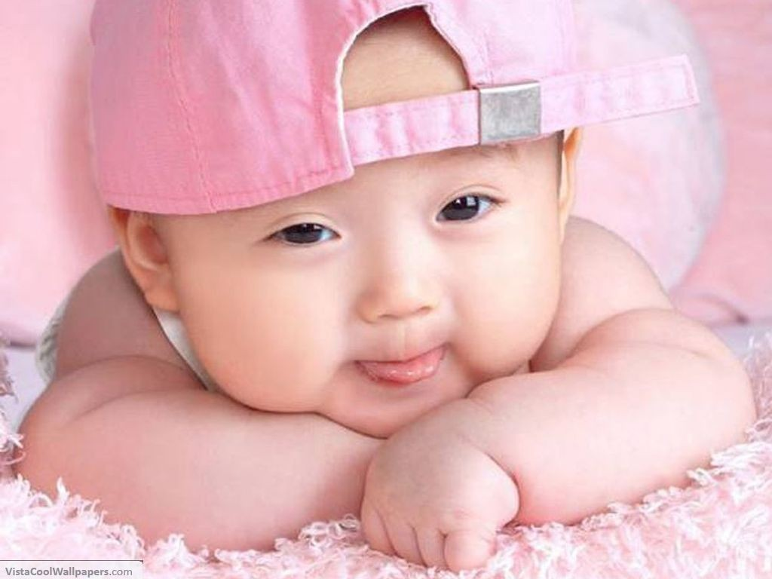
Cảm ơn cô và các bạn đã lắng nghe!!!

